Slide 1

USO DE LA SINTAXIS
Lic Jonatan Alfredo Mendoza Alvarez

Slide 2
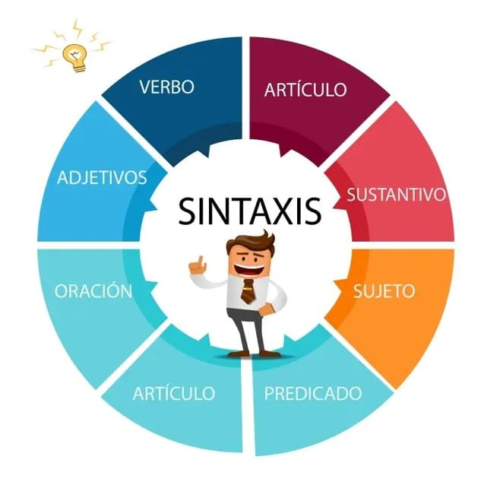

Slide 3
LA SINTAXIS
Según su definición la sintaxis es la “Parte de la gramática que estudia el modo en que se combinan las palabras y los grupos que estas forman para expresar significados, así como las relaciones que se establecen entre todas esas unidades”.
La palabra sintaxis procede del latín syntaxis, y éste a su vez del griego σύνταξις, y significa ʽordenarʼ, 'coordinar'.

Slide 4
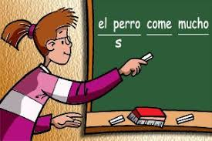
Todas las oraciones en español deben tener sujeto, verbo y predicado. En las frases más simples estos tres elementos deben ir en ese órden.
El sujeto. Es quien realiza la acción. Puede ser explícito o tácito.
Ejemplos:
Sujeto explícito: María come manzana.
Sujeto tácito: Se comió la manzana.

Slide 5
A través de la sintaxis se estudia cómo están construidos los tipos de oraciones según el orden y el modo en que se relacionan las palabras dentro de una oración o las oraciones a fin de expresar el contenido de un discurso o concepto de manera clara y coherente.
El verbo., “los verbos, o sea aquellas palabras que expresan acciones son el Muchas oraciones tienen más de un verbo.
Lo importante es saber cuál es el principal, pues de este dependen las concordancias de género y número del resto de partes de la oración.

Slide 6
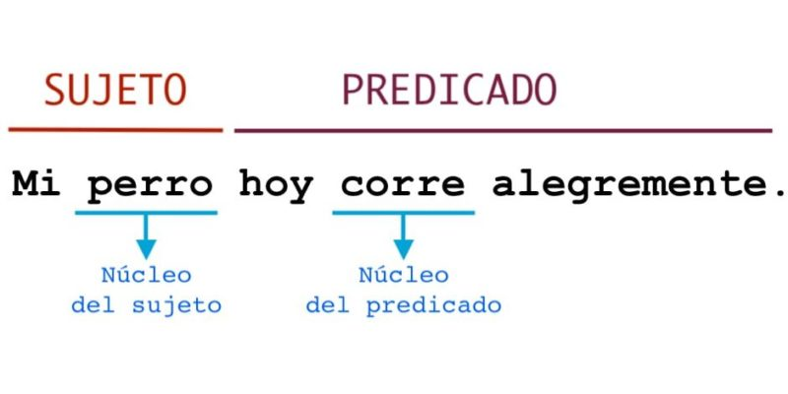
El predicado (o complemento). Su función es dar más información sobre la acción del verbo. Puede ser directo o indirecto. Se recomienda que el complemento más corto vaya al lado del verbo principal. Lo importante es, de nuevo, sáber cuál es la naturaleza del verbo para estar seguro de usar el tipo de complmento que este requiere.

Slide 7
A modo de ejemplo se puede realizar el análisis sintáctico de la siguiente oración,
ʽEl perro come un fileteʼ.
En esta oración se distinguen dos partes fundamentales: el sintagma nominal sujeto 'El perro', y el sintagma predicado 'come un filete'.
El núcleo es el verbo 'comer', que está conjugado en presente de indicativo, en tercera persona del singular, en consonancia con el sujeto de la oración.

Slide 8
Actividad 1
De las siguientes oraciones subraya donde se encuentra el sintagma nominal (color azul), sintagma predicado (color rojo) y el verbo (color amarillo o verde)

Slide 9
Mi abuela me cocinó fideos con estofado.
Mi tía fue al supermercado en el auto.
Me compré una bicicleta nueva.
La profesora explicó la Revolución Francesa.
La pizarra está toda escrita.
María presentó su libro en la feria.
Mi hermana y mi tía se llevan muy mal. Se rompió el teclado de mi computadora.

Slide 10
Actividad 2
Amar
Comer
Brincar
Correr
Caminar
Hablar
Cocinar
Colorear
Pintar
Chatear
Navegar
conducir
Perder
Buscar
Escribir
Rayar
Marcar
Hacer
Mirar
Conservar
Checar
Tocar
Mover
Observar
Realiza una oracion por cada verbo que se muestra en columna colocando sintagma nominal (color azul), sintagma predicado (color rojo) y el verbo (color amarillo o verde)

Slide 11
TAREA
Buscar el significado de los siguientes conceptos:
Significado de Semántica
Significado de Gramática
Significado de Morfología
Significado de Léxico
Significado de Sintagma
Significado de Fonética
Significado de Nexo
Significado de Redacción
Significado de Objeto
Significado de Adverbio

